Slide 1
Búnaðarstevnan 2015
Laila Jacobsen, Matvørudeildin,
Heilsufrøðiliga starvsstovan
Heilsufrøðiliga starvstovan
Føroyar

Slide 2
CCA,
Central Competent
Authority, legal affair
Vinnumálaráðið, www.vmr.fo
Danish accreditation scheme, no.: 303
CA,
Competent Authority
For animal diseases in general, the CVO has
directly reference to the minister.
Stjóri
1. academic
Arbeiðseftirlitið
1 academic
5 inspector
Food- and veterinary authority
Faroe Islands, www.hfs.fo
Landsdjóralæknin, CVO
2 veterinarian including CVO
1. academic adviser
Skrivstova
Umsiting, KT
2. secretaries
1 computer spec.
1. finans adviser
Góðska
1. QA coordinator
Kanningarstovur
Kemi.
1 Academic
5. Lab technicians
Mikrobiologi
lab.
1 Academic
6 Lab tecnicians
2 Assistents
Fiskasjúku
kanningarstova
1 Academic
3 lab technicians
Matvørudeildin
5 academics
3 veterinarians
8 inspectors
Aliloyvir
umsiting
1 academic

Slide 3
Matvørulógin 2015 2010
Heilsufrøðiliga starvstovan
Føroyar

Slide 4
Løgtingslóg um matvørur v.m., nr. 58 frá 2010
Undanfarna matvørulóg var frá 1985
Heilsufrøðiliga starvstovan
Føroyar

Slide 5
Endamál við Matvørulógini
Brúkaran
Matvøruframleiðaran og handilsfólk
Fremja føroyska matvøruútflutning
Heilsufrøðiliga starvstovan
Føroyar

Slide 6
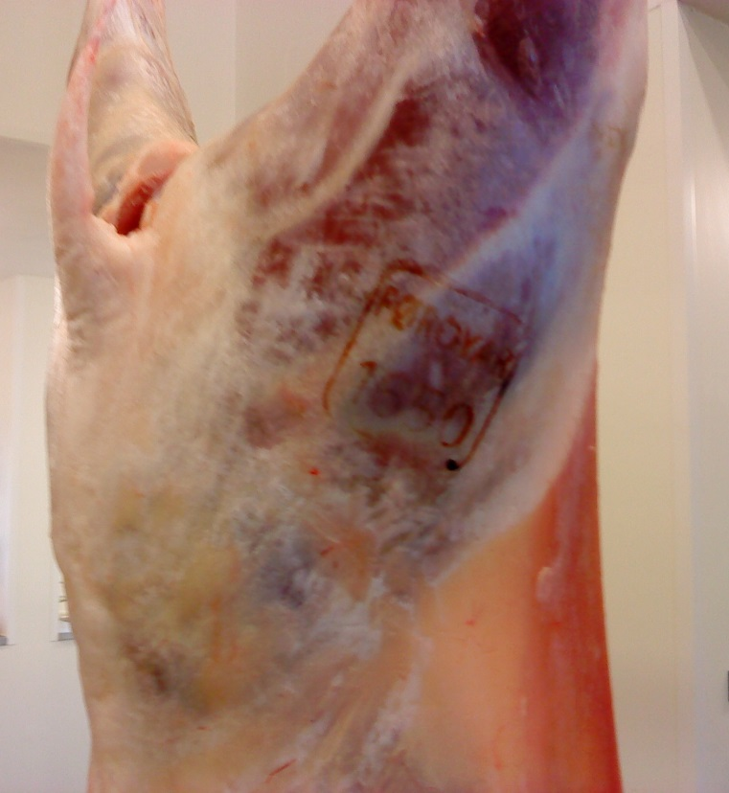
At flett í Føroyum - MVL
Løggilda slátur - §26
Slátur til egna nýtslu §32
Slátur til sølu í durasølu §32 stk.2
Heilsufrøðiliga starvstovan
Føroyar

Slide 7
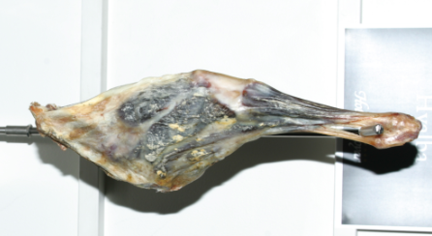
1. juni 2015
Skiftistíðin fyri
sølu av ikki løggildum
ræstum og turrum kjøti
til endabrúkaran
umvegis heil- ella smásølu
Heilsufrøðiliga starvstovan
Føroyar

Slide 8
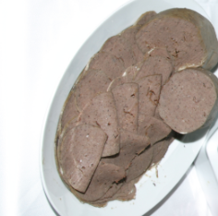
Eftir 1. juni 2015
Ræst og turt kjøt
í handlum og
matstovum
koma frá løggildum virkjum
eins og aðrar matvørur
Heilsufrøðiliga starvstovan
Føroyar

Slide 9
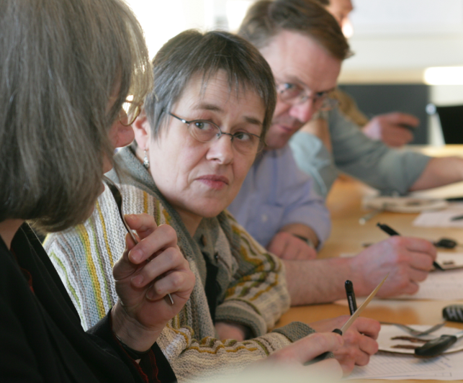
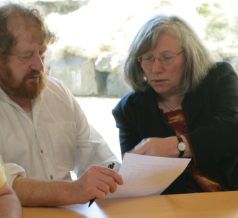
Hvat so?
Heilsufrøðiliga starvstovan
Føroyar

Slide 10
Hvat er durasøla
Søla í durinum á garðinum har kjøti er flett beinleiðis til endabrúkaran
Heilsufrøðiliga starvstovan
Føroyar

Slide 11
Hví durasøla
Politiskt ynski um at hendan siðvenjan skal halda áfram
Prinsippiið er at keyparin sjálvur kann meta um umstøðurnar á garðinum
Heilsufrøðiliga starvstovan
Føroyar

Slide 12
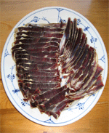
Undantak fyri løggilding
er ikki undantak fyri
ábyrd av vøruni
sum verður seld endabrúkaranum
Heilsufrøðiliga starvstovan
Føroyar

Slide 13
Hvat er durasøla ikki
Søla á torgi, sølubúðum o.l.
(Kæruviðgerð hevur staðfest hetta)
Heilsufrøðiliga starvstovan
Føroyar

Slide 14
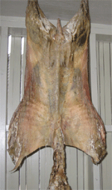
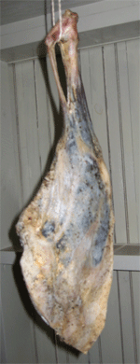
Takk fyri – spurningar?
Heilsufrøðiliga starvstovan
Føroyar

